Slide 1
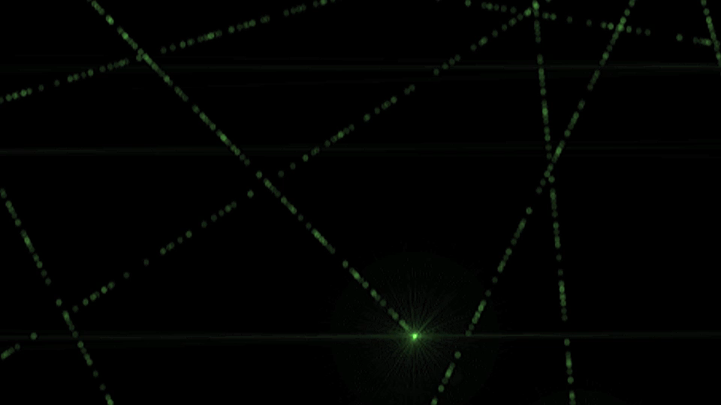

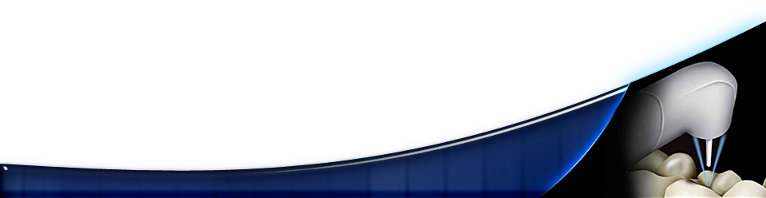
LASACADEMIA NACIONAL DE MEDICINA EN an
AÑO INTERNACIONAL DE LA LUZ
“LUZ Y MEDICINA”
ODONTO
TECNOLOGÍA LASER EN MEDICINALOGÍA
Dra. Rosa Sanders Girón
Notes:
Buenas noches a la mesa directiva
Dr. Enrique Graue Presidente de la Academia de Medicina
Dr. Armando Mansilla Vicepresidente
Dr. Fabio Salamanca Secretario Gral
Dr . German Fajardo
Dra. Gloria Soberon
Dr. Julio Sotelo. Gracias por su invitación a la Celebración del Año de la Luz.

Slide 2
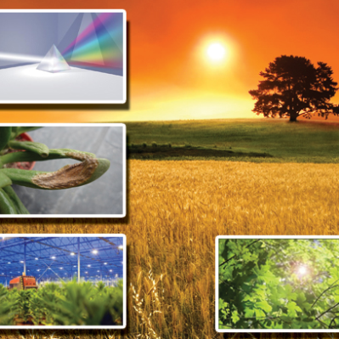
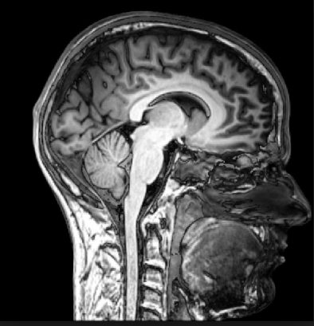
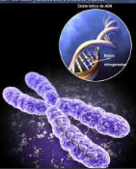
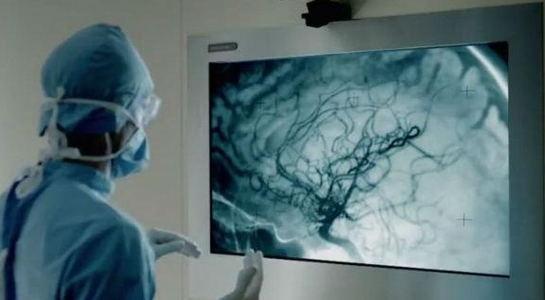
LUZ, LASER Y MEDICINA
Notes:
El laser creado hace 55 años ha demostrado ser una herramienta esencial y transformadora en la vida de los seres humanos. Ha impulsado la innovación científica y tecnológica en prácticamente todas las facetas de la vida moderna; los encontramos en la cirugía ahora mínimamente invasiva, en las comunicaciones , el diagnóstico médico, la impresión digital, la esteriolitografía, en el corte de metales en la industria automotriz y aeronáutica, en la industria espacial, industria militar y así en un sin fin de utilidades de la vida moderna.
Pero ciertamente, los laseres, son luz, energía fotonica …. y
En medicina, existen evidencias de que culturas antiguas como la egipcia, la griega y la maya, usaban la luz del sol como medio terapeútico, en la cuarción de heridas, de ulceras y de afecciones de la piel.
El primer registro de utilización de luz artificial como método terapéutico o fototerapia, data de finales del sigo XVIII, principios del XIX cuando un físico de origen Danes , Dr. Finsen inventa un dispositivo de cuarzo y agua para producir una luz ultravioleta con resultados exitosas en el tx d psoriasis y el vitiligo.

Slide 3
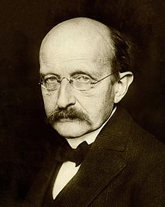
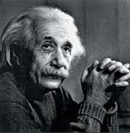
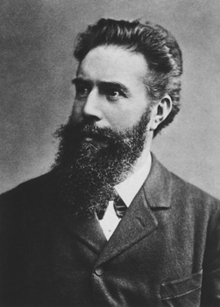
ANTECEDENTES
1900 Max Planck Teoría cuántica, relación energía- frecuencia radiaicón -------quantos
1905 Albert Einstein Teoría fotoeléctrica, luz (fotones) y la emisión estimulada de
la radiación.
1951 Charles Townes MASER amplificación de la emisión de energía
1959 Gordon Gould LASER
1960 Theodore Maiman LASER de rubi y sus carácterísticas
1961 Dr. Campbell Primera cirugía óptica con laser de Ruby (tumor retinal)
Notes:
La invención de los láseres no hubieran sido posible, sin el entendimiento de la luz como una radiación electromagnética. Plank en 1900 deduce la relación entre la energía y la frecuencia de la radiación, diciendo que la energía puede ser emitida o absorbida en pequeños trozos o paquetes llamados “cuantos” y en 1905 Einstein describe el efecto fotoeléctrico postulando que la luz entrega su energía en pequeños trozos, llamados ahora “fotones” y en 1917 describe la emisión estimulada , la cual es la base de los laseres
No es hasta 40 años después, cuando los científicos son capaces de AMPLIFICAR ésta emisión de luz, pero con radiaciones microondas formando los MASER, y posteriormente Gordon Gould con la amplificación de la luz por emisión estimulada de la radiación, posteriormente el creador del primer laser con fines médicos fue el Dr Maiman con un laser hecho con un resonador optico de cristal de Rubi ya con las características de afinidad los laseres que actualmente utilizamos y en el año de 1961 se realiza la primera cirugía óptica con un laser de Rubi por el Dr Cambell.

Slide 4
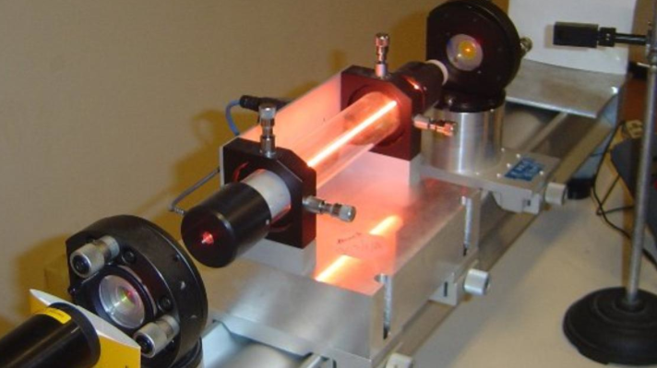
LASER
L Light
A Amplification
S Stimulated
E Emission
R Radiation
“Amplificación de la luz, por emisión estimulada de la radiación”
Notes:
Por lo tanto, la palabra LASER es un acrónimo que nos explica las bases de la emisión de ésta radiación electromagnética y lo que significa es la Amplificación de la luz por una emisión estimulada de la radiación

Slide 5
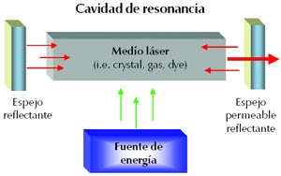
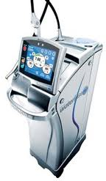

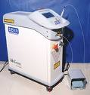
COMPONENTES LASER
RESONADOR OPTICO
    Espejos reflejantes
    (100% y 95%)
    Sistema de Bombeo
    Amplificador óptico
    (medio activo)
    Interruptor óptico
    Sistema de enfriamiento
    Panel de control
SISTEMA DE ENTREGA
    Fibra óptica
    Brazo articulado
    Tubo de onda hueca
LUZ GUÍA

Slide 6
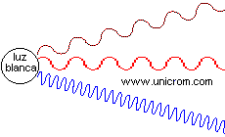


¿RADIACIÓN LASER?
Radiación electromagnética
lumínica, que modificada dentro
de un sistema especial va a generar
ondas electromagnéticas de
características especiales y con gran
poder de acción
Monocromática misma long onda
Colimada unidireccional
Coherente misma fase
Longitud de onda = afinidad
Notes:
Pero en sí, que es la radiación laser?
Es una radiación de espectro electromagnético, que dentro de un sistema especial (resonador o medio activo laser) va a generar ondas electromagnéticas de características especiales y diferentes a una luz convencional:
Es monocromática, eso por que los fotones emitidos tienen la característica de ser todos de la misma longitud de onda
Colimada, que todos los fotones van en una misma dirección
Y coherente que van todos en la misma fase, o paralelos
Estas carácterísticas provocaran una energía que concentre gran cantidad de fotones en un mismo punto, lo que da su poder de acción
Y cuando hablamos de longitud de onda, va a estar dada por los elementos de su medio activo, esto va a ser la característica que le va a dar la afinidad a un solo elemento o tejido diana sobre el que esa energía va a actuar y no a nada mas.
Un ejemplo de esto son energías que son afines a la melanina, solo van a actuar sobre elementos que tengan la coloración de la melanina x que a eso es a fin, pero si yo quisiera hacer vaporizar una estructura blanca no le va a hacer nada x que su afinidad no tiene ese cromóforo.

Slide 7
ESPECTRO ELECTROMAGNÉTICO
EN LASERES MÉDICOS
Notes:
La característica de las ondas electromagnéticas, es que no precisan de un medio material para propagarse y en el vacío se propagan a la velocidad de la luz, 300 000km/sg
Estas ondas electromagnéticas según su longitud de onda se clasifican dentro de éste espectro, donde encontramos láseres en la porción ultravioleta con longitudes de onda muy pequeñas y las cuales son ionizantes, es decir que pueden provocar un daño en la estructura del DNA y por lo tanto requieren de una protección especial como son los bunquers y que se utilizan en ciertos tratamientos en oncología y neurocirugía, en este espectro también encontramos la primera radiación electromagnética utilizada a finales ya del siglo antepasado , los rayos X,
Las radiaciones electromagnéticas del espectro visible, donde encontramos la luz natural con características muy diferentes a la de los laseres, y a algunos de los laseres de baja potencia (terapéuticos o bioestimuladores) no quirúrgicos y solo a algunos laseres de diodos de menos potentes y que pudieran ya tener cierto efecto quirúrgico.
Y las radiaciones en el espectro infrarrojo, donde encontramos a la mayoría de los laseres que se utilizan con mas frecuencia es el ámbito médico y tecnológico.
Estas radiaciones infrarrojas tienen la características de no ser visibles al ojo humano, de no ser ionizantes (no causar daño en el DNA celular) y que pueden tener una longitud de onda muy amplia casi infinita por lo cual longitudes de onda tal amplias son utilizadas en las telecomunicaciones. Por lo tanto si hoy pintáramos todas las radiaciones del espectro electromagnético que se utilizan en la vida cotidiana, sería imposible vernos de un metro a otro x la gran cantidad de radiación que nos atraviesa.

Slide 8
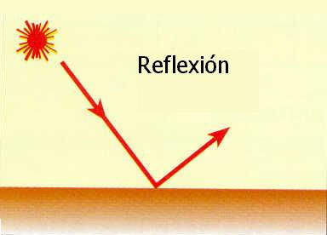
INTERACCION LASER CON LOS TEJIDOS
REFLEXION
ABSORCION
TRANSMISION
DISPERSION
Notes:
La radiación laser, al ser una energía que interacciona con los tejidos y sus características tendrá diferentes efectos , como es la reflexión ( que es la energía que se pierde), la absorción que es la energía que interactúa con el tejido diana, la dispersión y la transmisión que es la energía que va a bioestimular la tejido circundante.

Slide 9
EFECTOS PRODUCIDOS POR LA RADIACIÓN LASER EN TEJIDOS
FOTOTÉRMICO
    Desinfección
    Coagulación
    Vaporización
FOTOMECÁNICO
    Ablación
    Disrupción
FOTOQUÍMICO
Notes:
Desinfección
Coagulación La interacción del laser con la célula provoca cambios 37-65 grados C provocando coagulación de la sangre (laseres afines Argon…..)
Vaporización a partir de incrementar la temperartura a 100 grados temp de ebullicion de la materia acuaso
Fotoablación da lugar a un estallido de los elementos intracelulares x aumeto de la temperatura donde como consecuencia de la liberacin de ésta energía explota, dando lugar a la destrucción de las celulas afines. Se requieren laseres de gran potencia
Fotodisruptivo conversión de la energía en ondas de choque entre si. Como litotricia o disrupción en esmalte o dentina
Fotoquímico son aquellos cambios en la permeabilidad de la membrana celular que al administrar una sustancia fotosensible para crear una reaccion fotoquímica que libere radicales libres dentro de la celula creando muerte celular. Tratamientos de fotodinamia en piel y tumores de vegija

Slide 10
EFECTOS DE LA TEMPERATURA
EN LOS TEJIDOS
Temp. ºC Efectos
__________________________________________
• 37-60 Calentamiento sin cambio visual
• 60-100 Desnaturalización y coagulación de
proteínas, hemostasia
• 100 + Vaporización, desintegración tisular,
corte y ablación
• 400 + Carbonización

Slide 11
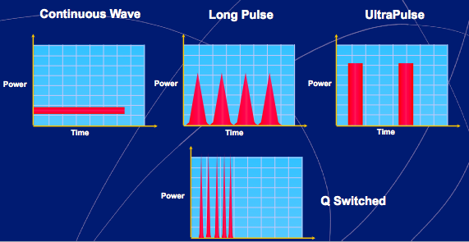
PULSOS LASER
12
9
3
TIEMPO DAÑO TERMAL
6

Slide 12
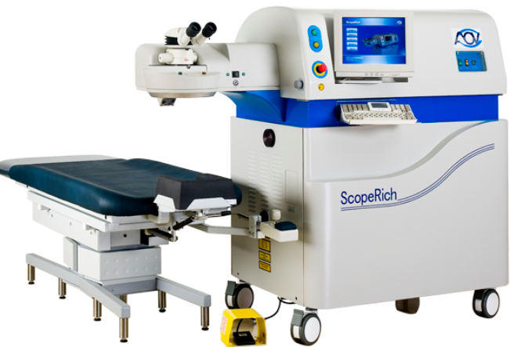
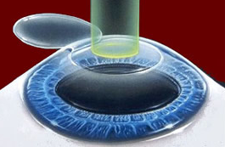
LASER EN OFTALMOLOGÍA
LASER EXCIMER (LASIK)
  Medio activo gas (argón, kriptón y xenón) 193 nm haz frío
  Ultravioleta
  Fotoablación de la cornea
    DEFECTOS REFRACTIVOS
        Miopía
        Astigmatismo
        Hipermetropía

Slide 13
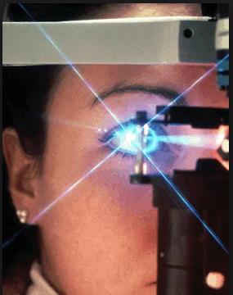
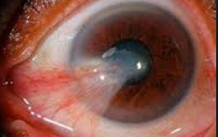
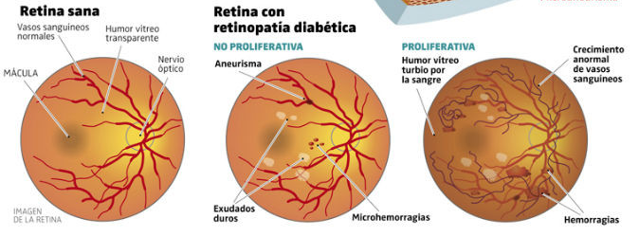
LASER EN OFTALMOLOGÍA
LASER DE ARGON
Luz azul-verde (488-514nm)
Luz verde (514nm)
Afinidad a melanina y hemoglobina
Fotocoagulación
USOS
Distiquiasis recidivante
Tx pterigion
Tx neovasos y tumores melánicos
en cornea.
Trabeculoplastía
Retinopatía dibética

Slide 14
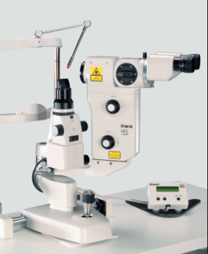
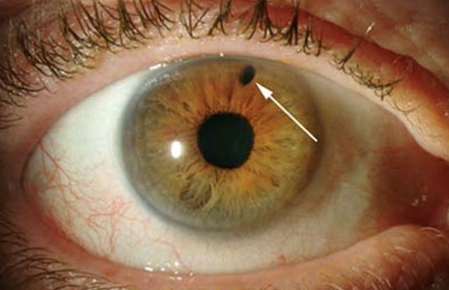
LASER EN OFTALMOLOGÍA
Laser Nd:YAG
Longitud de onda 1064
Fotodisrrupción
No genera calor a los tejidos
Infrarrojo
USOS
Iridotomía
Capsulotomía

Slide 15
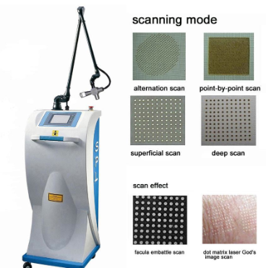
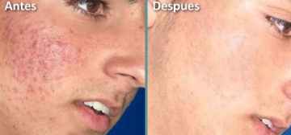
LASER EN DERMATOLOGÍA
LASER DE CO2
Afinidad al agua, 10,600nm
Onda Continua Mayor profundidad
Pulsado y fraccionado
  Corte quirúrgico
  Vaporización de lesiones sin sangrado
  Cicatrices hipertróficas
  Rejuvenecimiento cutáneo
LASER DE HeNe
  Afinidad al color 633nm
  Tatuajes negros

Slide 16
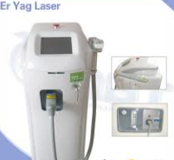
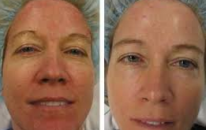
LASER EN DERMATOLOGÍA
LASER DE Er:YAG
Afinidad al agua, 2940nm
Menor profundidad penetración
Pulsado
USOS
  Corte quirúrgico
  Vaporización de lesiones sin sangrado
  Cicatrices hipertróficas
  Rejuvenecimiento cutáneo

Slide 17
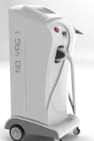
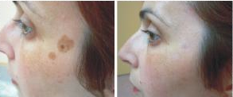
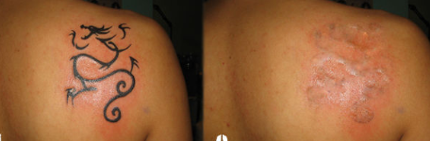
LASER EN DERMATOLOGÍA
LASER DE Nd:YAG
Afinidad al agua y a pigmentos 1064nm
Mayor profundidad penetración
Pulsado y continuo
USOS
  Lesiones vasculares profundas
  Tatuajes
  Rejuvenecimiento cutáneo profundo
  Depilación
Venas varicosas

Slide 18
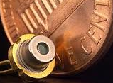
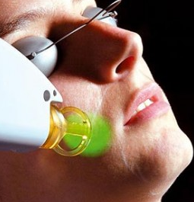

LASER EN DERMATOLOGÍA
LASER DE RUBI
Tatuajes rojo y colores claros
LASER ALEJANDRITA (755nm)
Tatuajes verde, azul y blanco
Fotodepilación
LASER DIODO
Fotodepilación

Slide 19

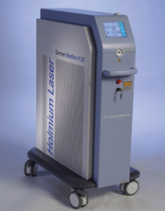
LASER EN UROLOGÍA
LASER Ho:YAG (2,120nm)
  Estenosis uretral, ablación de tumores, destrucción fototérmica de cálculos (nefrolitotripsia laser), resección prostática
  Ablación en hiperplasia benigna de próstata
LASER FREDDY (Diodo y Nd:YAG)
  Cálculos renales sin perforar pared uretral

Slide 20
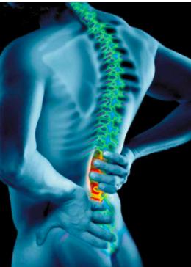
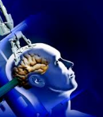
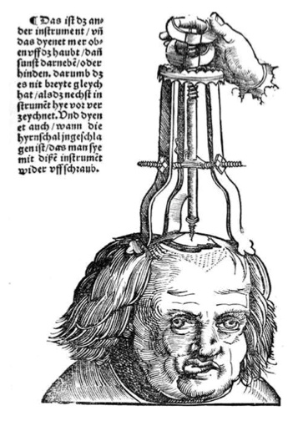
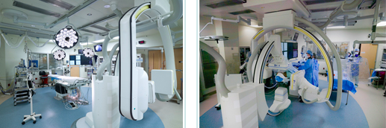
LASER EN NEUROCIRUGÍA
LASER Nd:YAG (1064nm)
  Neoplasmas vasculares
  Coagulación
CO2 (10,600nm)
  Discoidectomía endoscópica láser
  de columna lumbar
  Vaporización de tumores
Laser de electrones libres (6.45micras)
Neuroendoscopios
RM tm real
TAC
Microscopio electrónico

Slide 21
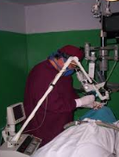

LASER EN OTORRINOLARINGOLOGÍA
CO2 Agua
  Lesiones fonoquirúrgicas, papilomatosis laríngea, angioma subglótico, displasias laríngeas, cancer laríngeo, tx amigdalas
KTP (Fosfato de titanio potásico)
PDL (Pulsed Dye Laser), Nd:YAG, Diodos
  Patologías sinusales, hipertrofias de cornetes
  coagulación de vasos angiomatosos
  Pólipos sinusales

Slide 22
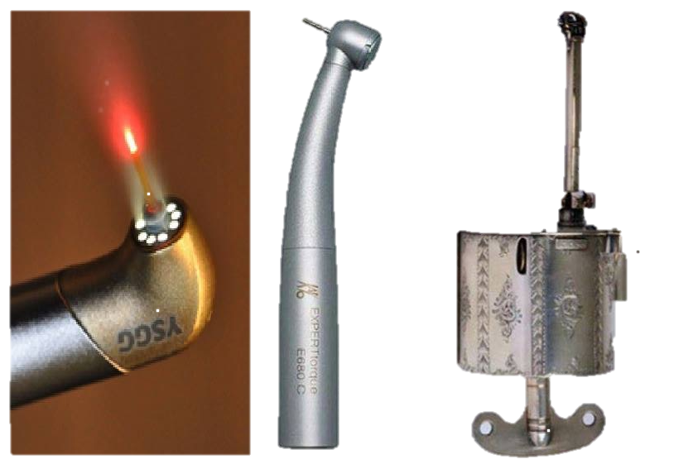
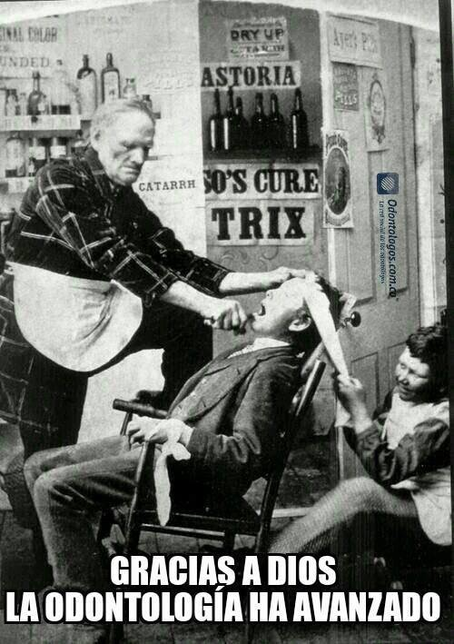
LASER EN ODONTOLOGÍA
Nd:YAG (1,064nm) Tejidos blandos
CO2 (10,600nm) Tejidos blandos
Diodo (810/940/980nm) Tejidos blandos
Er:YAG (2,940nm) Tejidos blandos
  Tejidos duros
Er,Cr:YSGG (2,780nm) Tejidos blandos
  Tejidos duros

Slide 23
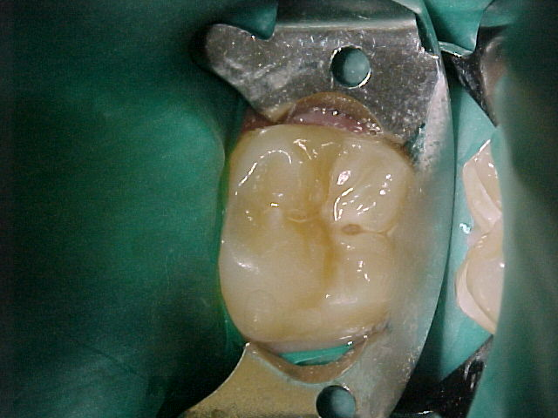
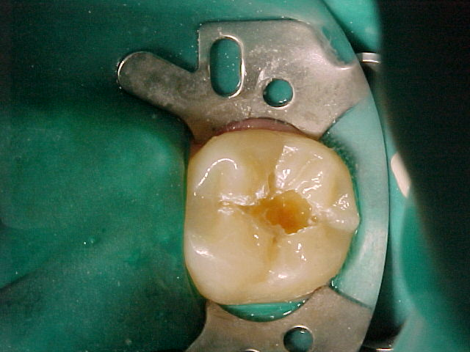
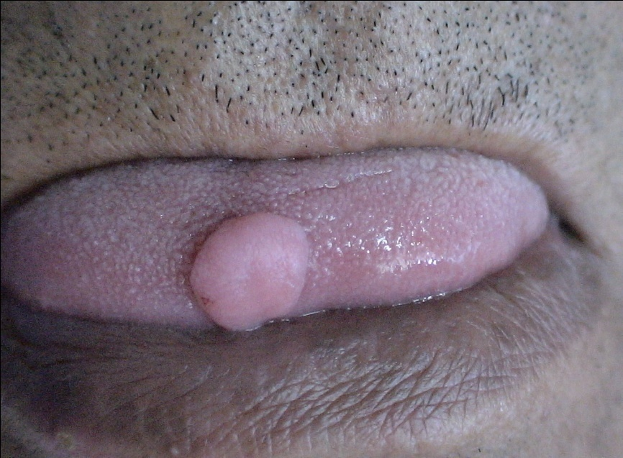
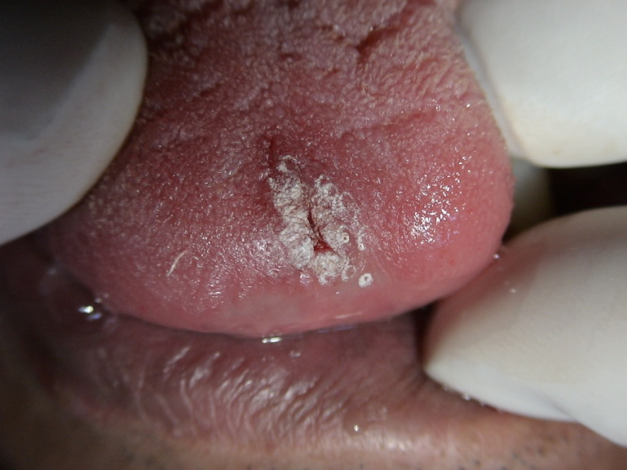
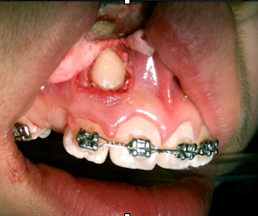
LASER EN ODONTOLOGÍA
LASER Er,Cr:YSGG (2,870nm)
  Afinidad al agua e hidroxiapatita
  Operatoria dental
  Cirugía bucal
  Endodoncia
  Odontopediatría

Slide 24
LASER EN ODONTOLOGÍA
LASER DIODO (810-940nm)
LASER Nd:YAG (1,064nm)
Afinidad a hemoglobina
  Cirugía bucal
  Endodoncia
  Hemangiomas
  VPH

Slide 25
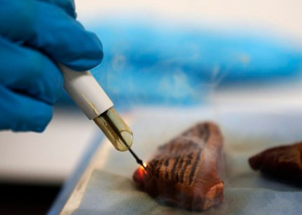
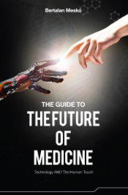
FUTURO EN LASERES
Diagnóstico en Tm real (iKnife)
  Laser + Espectrómetros de masa
Rx Laser (long. onda Angstroms)
  Reacciones químicas moleculares
Diagnóstico laser en actividad neoplásica celular
  Melanomas
55 años…… 50,000 laser
Notes:
La medicina en conjunto con la tecnología aún tiene un futuro muy emocionante y prometedor, hoy se trabaja :
Laseres de diagnóstico en tiemporeal ( iKnife) es decir que al momento de estar relizando una cirugía ese laser se encuentra conectado a un espectómetro de masa ( el cual es un aparato para realizar una técnica analítica de gran potencial , que nos permite elucidar estructuras químicas basadas en medición de masa molecular del tejido) con esto el cirujano, sabra bioquímicamente hasta donde llega la lesion o hasta donde en ablacionar el tejido patologico, con la exactitud de no dejar una sola célula maligna, en el tm quirúrgico.
Lo que nos lleva a la medicina de mìnima invación y de mayores logros terapeuticos.

Slide 26
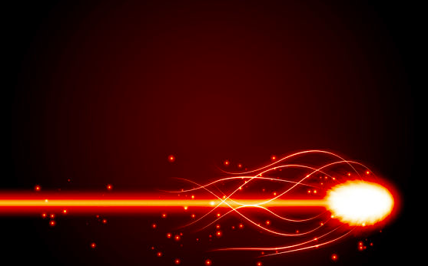
GRACIAS

